Slide 1
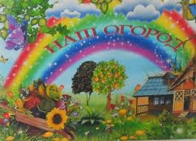
«Огород на окне»
ГБОУ «Детский сад» №280
город Москва
2013 г
Познавательно – исследовательский проект
«Надо не выдумывать, не измышлять, а искать и познавать, что творит и приносит природа»
Руководитель проекта:
Борисова М.А.

Slide 2
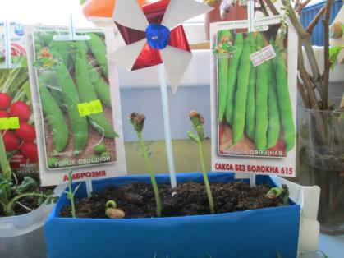
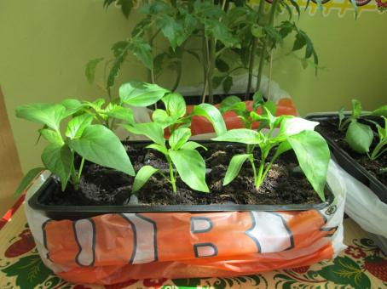
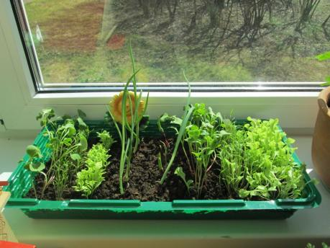
Знает каждый садовод, что такое
«ОГОРОД»

Slide 3
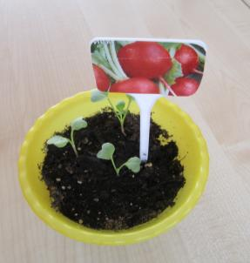
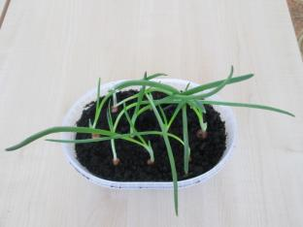
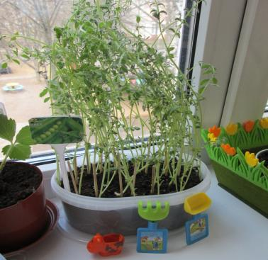
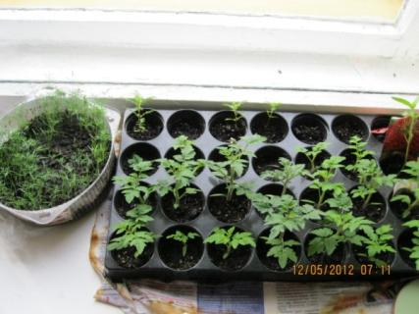
Это там, где все растет.
Там горох, редис и лук –
Это знают все вокруг!

Slide 4
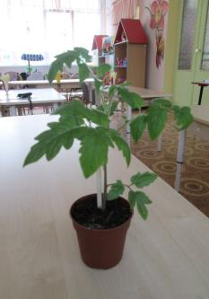
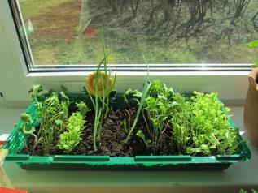
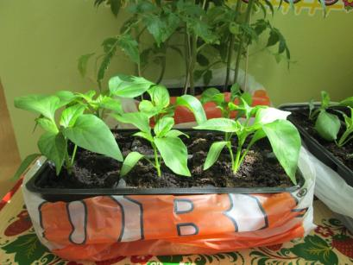
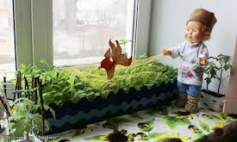
Базилик и сельдерей,
Много разных, очень вкусных
и полезных ОВОЩЕЙ,

Slide 5
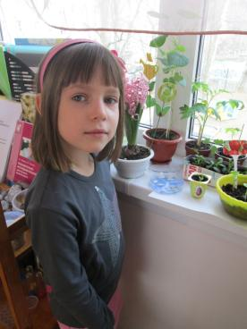
Есть гипотеза, коллеги,
Нужно точно нам узнать: Все условия для роста растений,
Чтобы не было никаких сомнений.
А всегда нужна земля
И какая лучше?
Сколько влаги, света нужно, Чем мы будем удобрять?
Чтобы осенью хороший урожай смогли собрать?

Slide 6
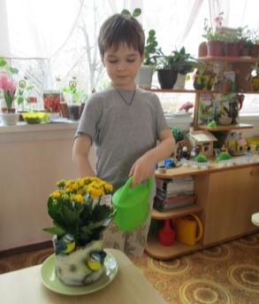
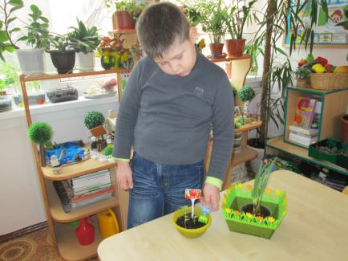
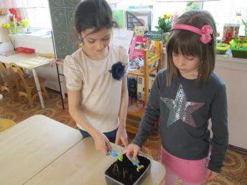
Консультанты
Да, вопросов здесь не мало,
Чтоб на всё найти ответ,
Мы решили в нашей группе Провести эксперимент!
Лаборанты

Slide 7
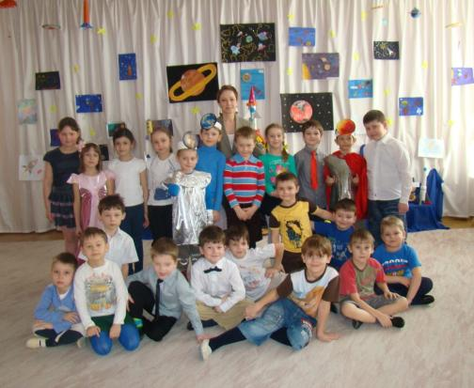
«НАУЧНЫЙ ОГОРОДНЫЙ СОВЕТ»
Группу мы скорей создали,
Научным советом назвали:
Будем наблюдать, экспериментировать!
А руководить проектом будут наши воспитатели.

Slide 8

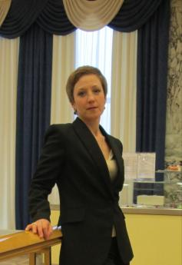
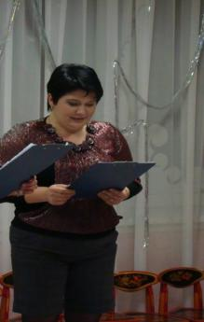
Научные руководители:
Борисова М. А. Алексеева А. Ю.

Slide 9
1 этап. Подготовительный этап познавательно-исследовательской деятельности (01.04.2013 – 29.04.2013 г.)
Цель: приобщение родителей и детей к реализации проектно – исследовательской деятельности.
№ | Мероприятие | Участники
1 | Выступление перед родителями с целью привлечения добровольных помощников к реализации проекта. Ознакомление с основными этапами проекта, задачами | Родители воспитанников
2 | Размещение в родительском уголке информации о познавательно-исследовательском проекте «Огород на окне» | Воспитатели группы Семьи воспитанников
3 | Подбор литературы об организации огородов на окне | Воспитатели группы Семьи воспитанников
4 | Поиск информации об организации огородов на окне | Семьи воспитанников
5 | Беседы с детьми подготовительной группы о создании огорода на окне | Воспитатели группы
6 | Продуктивная деятельность дошкольников (рисование по замыслу) «Мой огород на окне, каким он будет» | Дети подготовительной группы
7 | Подбор иллюстраций об организации огородов на окне | Воспитатели группы Семьи воспитанников

Slide 10

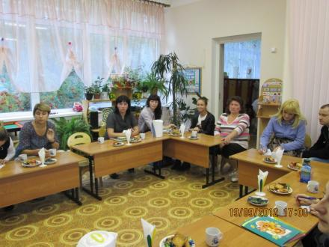
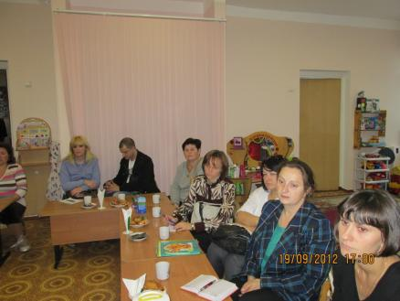


Мы к проблеме этой важной
Все серьёзно подошли.
И научную поддержку
У родителей нашли.
Вместе книжки мы читали,
В интернете «пропадали»,
И секретов много разных
Мы от бабушек узнали.

Slide 11

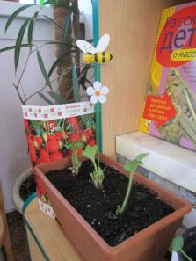
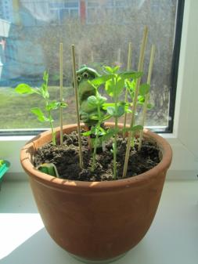
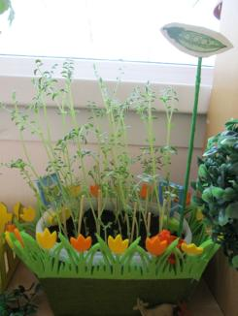
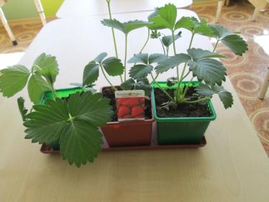
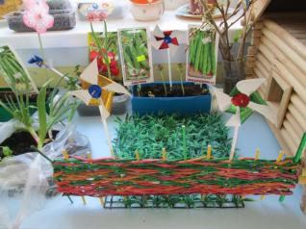
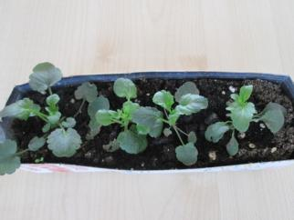

Достиженья в огороде освещали часто в блоге.
www.ogorod na okne @mail.ru

Slide 12
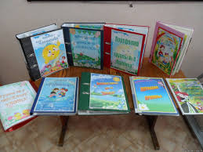
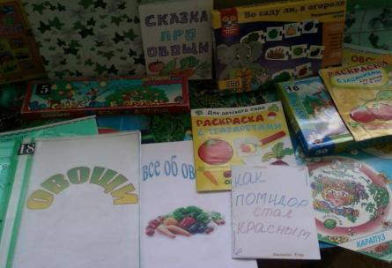
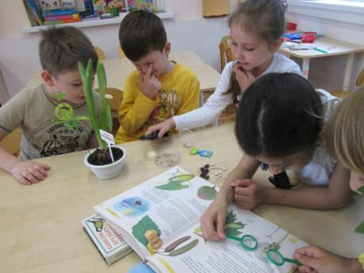
Мы с родителями даже
Книжки сделали для всех,
Нас, как авторов изданий,
Ждёт, конечно же, успех!

Slide 13
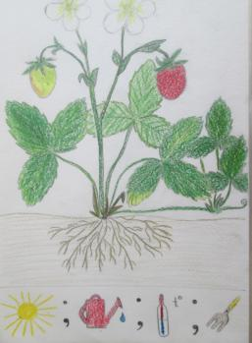
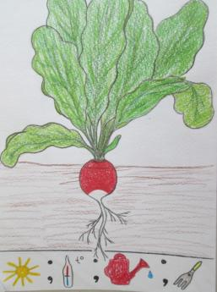
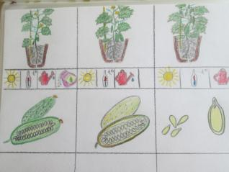
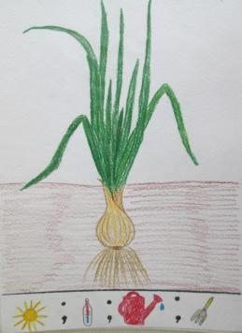
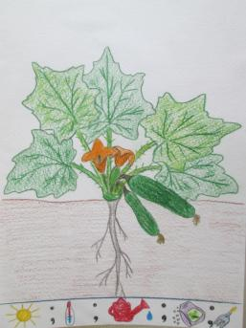
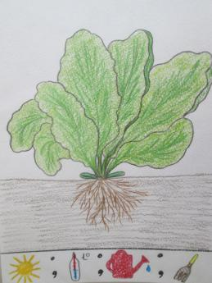

Slide 14
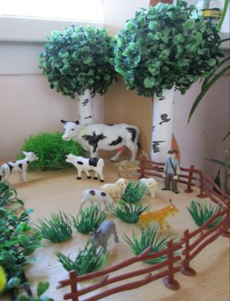
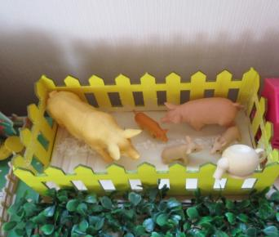
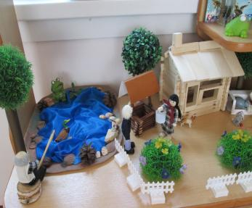
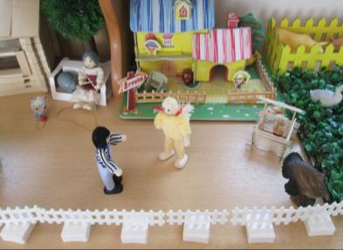
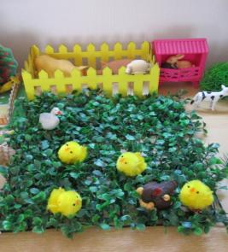
Даже целую деревню
Мы построили себе:

Slide 15
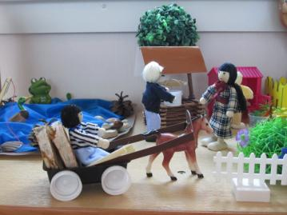

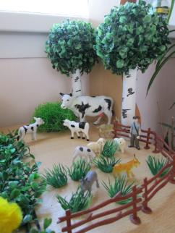
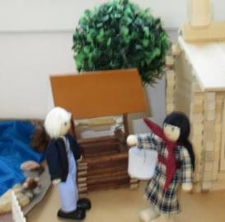
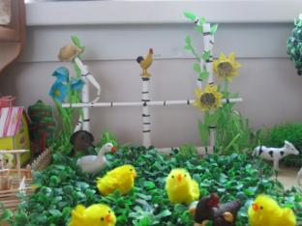
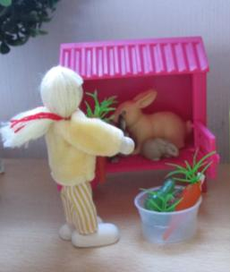
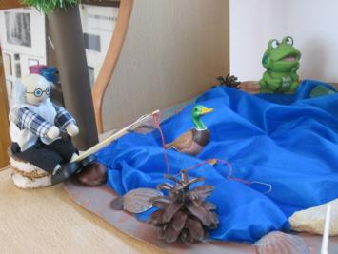
Есть колодец, есть и ферма
И цыплята на траве!
Ловит рыбку дед в пруду,
Внучка кроликам морковку
Есть приносит поутру.

Slide 16
II этап. Основной этап познавательно-исследовательской деятельности (29.04.2013 – 17.05.2013 г.)
Цель: проведение исследовательской деятельности для выявления благоприятных условий прорастания семян
№ | Мероприятие | Участники
1 | Совместная деятельность детей (беседы, посадка семян, наблюдение и уход) | дети подготовительной группы
2 | Экспериментальная деятельность детей (опыты) | дети группы
3 | Двигательная деятельность детей (подвижные, дидактические, пальчиковые игры) | дети группы
4 | Отгадывание и составление загадок | дети группы
5 | Чтение художественной литературы (рассказы, сказки, стихи) | дети группы
6 | Театрализованная деятельность детей (инсценировка стихотворений) | дети группы
7 | Совместная деятельность с родителями и детьми (изготовление книжек-малышек, костюмов для музыкальной сказки и сценок, презентаций об овощах; чтение художественной литературы, беседы) | дети группы родители

Slide 17
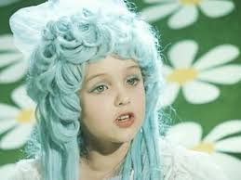
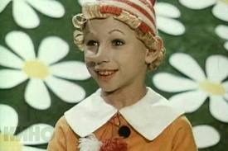
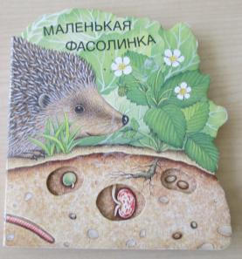


Буратино и Мальвину мы на помощь привлекли,
Информацию про ОВОЩИ, интересную нашли!

Slide 18



Стали думать мы, решать
КАКУЮ ПОЧВУ надо взять?

Slide 19



Провели ЭКСПЕРИМЕНТЫ,
Отобрали семена.

Slide 20




Брали ЗЕМЛЮ, ТОРФ, ПЕСОК,
МОХ на всякий случай.
Выясняли, где семена прорастут БЫСТРЕЕ, ЛУЧШЕ?

Slide 21



Разделили мы растения:
Первые ПОЛИВАЛИ, вносили УДОБРЕНИЯ.
Про вторые – позабыли,
НЕ ПОЛИВАЛИ, НЕ КОРМИЛИ.
Третьи – СОЛНЫШКА ЛИШИЛИ.

Slide 22



Музыкальная сказка «Пятеро из одного стручка»
Пока ждали результаты
Время даром не теряли,
Сказку про горошины
Родителям мы показали.

Slide 23



Наблюдали регулярно,
Были мы внимательны,
В календарь все изменения, вносили обязательно.

Slide 24




Вот уж день, второй проходит,
Третий минул и седьмой-
Ни росточка, ни листочка,
Что же делать нам с тобой?
Вот настал восьмой денёк.
Посмотри-ка, что-то всходит!
Да ведь это же росток!
Здесь и здесь и тут, и там,
Появились все росточки.
Поливаем по утрам,
Чтоб развивались правильно листочки.

Slide 25



Есть ростки в песке и торфе,
Даже в мохе тоже есть.
Только НЕТ в СУХОЙ ЗЕМЛЕ,
И в горшке, что в ТЕМНОТЕ!

Slide 26





С каждым днём всё интересней, Наблюдаем все мы вместе,
Как ростки у нас растут.
Значит можно сделать вывод, проведя эксперимент:
Для посадки нам нужна –УДОБРЕННАЯ ЗЕМЛЯ,

Slide 27




СОЛНЦА ласкового луч –
Вот к успеху верный ключ!
А еще нужна ВОДА,
Не из под крана, без вреда.
Надо сутки ей стоять,
А потом уж поливать.
Торф, песок и мох, друзья, пригодятся лишь для проращивания!

Slide 28

А чтобы растения развивались обязательно –
ЗЕМЛЯ должна быть удобренной и питательной!

Slide 29


Спасибо за внимание!

